Slide 1
3월 2주차(3/13(목)) BMS 미팅
이준영, 이한준, 오윤식

Slide 2
목차
BMS
방학 중 진행상황
이번 주 진행상황
목표

Slide 3
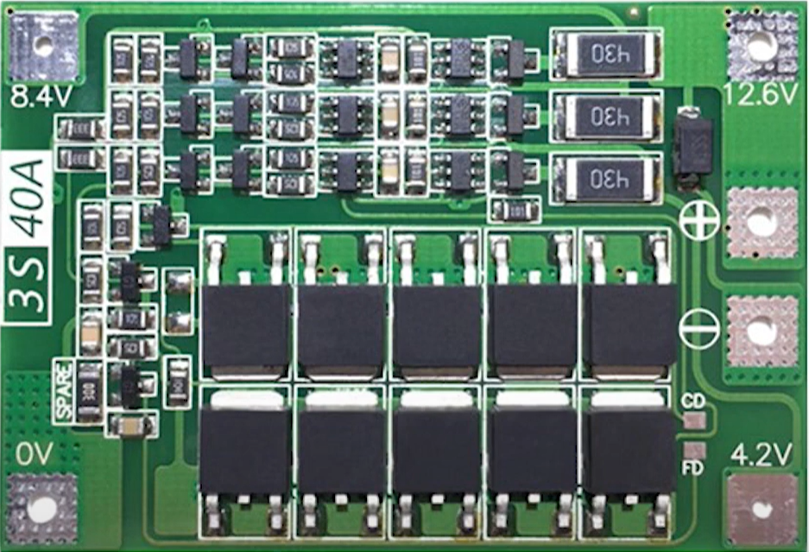
BMS(Battery Management System)
배터리를 안전하게 관리하기 위한 장치
배터리의 과방전, 과충전, 과전류 및 단락 보호 기능을 가진 보호회로
셀 밸런싱 기능을 통해 배터리의 수명 증가
Applications of BMS
전기 자동차 및 하이브리드 자동차
드론 및 RC 기기
노트북 및 휴대용 전자기기
전동 공구 (드릴, 절단기 등)
전동 자전거 (DIY 전기 자전거)
전동 킥보드

Slide 4
BMS(Battery Management System)
세대 | 주요 기능 | 특징 | 통신 방식 | 기술 수준
1세대 (초기 BMS) | 전압, 전류, 온도 모니터링 및 보호 | - 기본적인 과충전, 과방전, 과열 방지 - 단순한 아날로그 회로 기반 - 수동형 셀 밸런싱 | 없음 또는 제한적 (아날로그) | 🔹 기본 보호 기능 중심
2세대 (디지털 BMS) | 기본 보호 + 간단한 진단 및 통신 | - SOC, SOH 예측 가능 - 마이크로컨트롤러(MCU) 기반 - 데이터 로깅 가능 | CAN, LIN (유선 통신) | 🔹 초기 데이터 분석 및 진단 지원
3세대 (지능형 BMS) | 예측 및 최적화 기능 강화 | - 머신러닝 활용한 정밀 SOC, SOH, SOP 예측 - 실시간 데이터 분석 가능 - 무선 BMS(WBMS) 등장 | CAN, BLE, 무선(WBMS) | 🔹 클라우드 연동 및 AI 활용

Slide 5
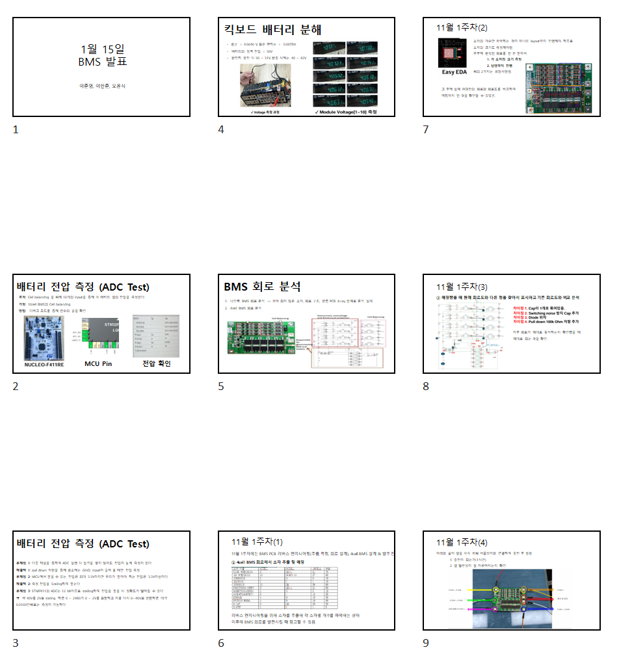
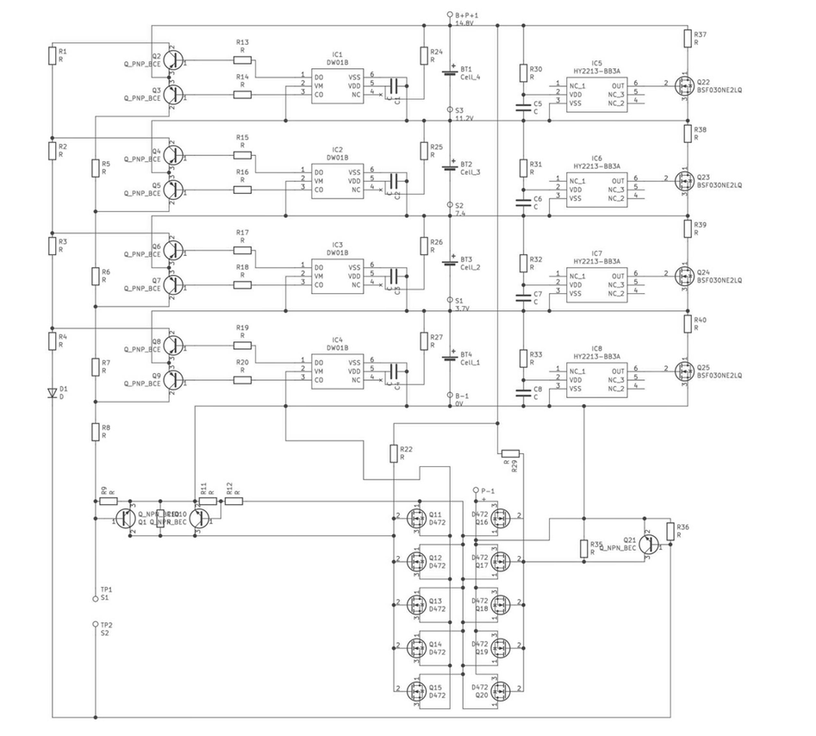
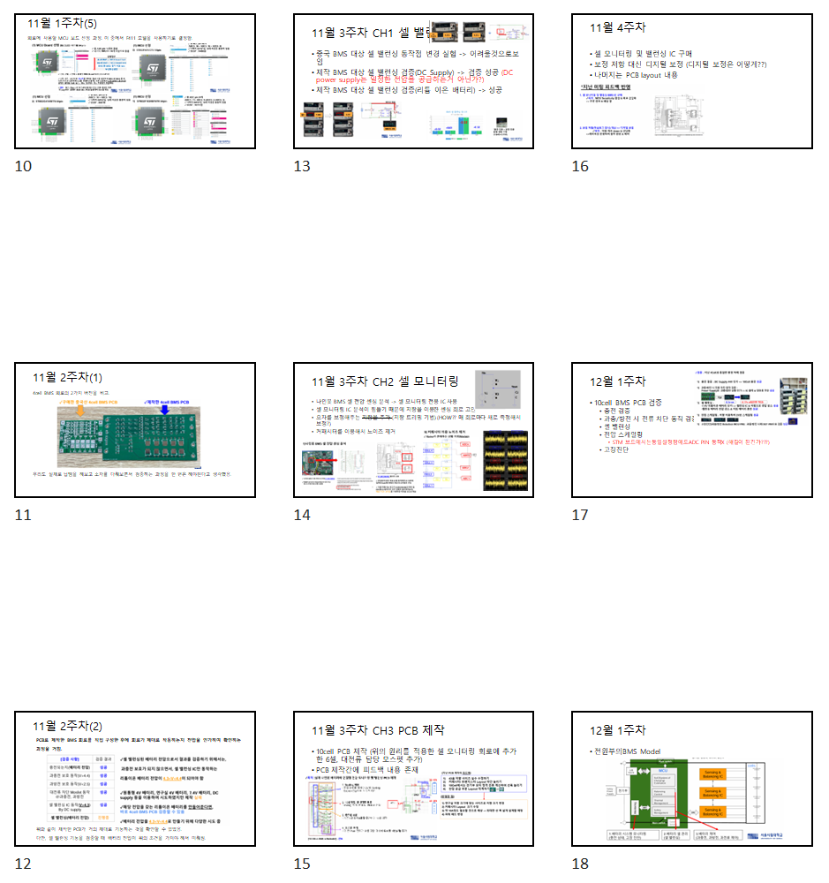
방학 중 진행상황
1~2주차
: 24-2학기 전종설 팀의 자료를 받아 읽어보면서 이해하는 과정
기본적인
4Cell BMS회로 Schematic
DW01B, HY2213 등 여러 IC칩을 이용하여 과충전, 과방전 등을 감지 및 차단하는 회로

Slide 6
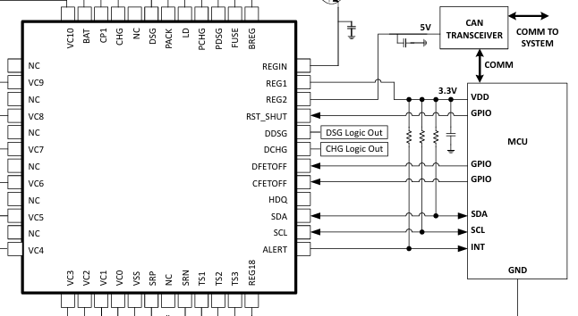
방학 중 진행상황
5~6주차
: 기존 schematic 문제점 발견 및 새로운 회로 제작
(문제점)
기존의 각각의 IC칩들은 VCC와 VSS 사이의 전압을 감지하여 옆의 MOSFET들을 동작 시킴.
MCU로 대체를 하면서 각 Cell을 제어하는 MOSFET의 동작전압 조건을 만족시킬 수 없음.
BQ76942 Datasheet
(BQ76942 기능)
배터리 모니터링을 3개에서 10개까지 지원
전압, 온도, 전류 보호 및 내부 진단 기능 포함
2개의 독립 ADC – 전압 및 전류 동시 샘플링 지원
I2C 통신 인터페이스 지원(400kHz), SPI, HDQ
듀얼 LDO가 있어서 외부 시스템과 연결가능(MCU, 통신)
BQ76942(BMS IC칩)을 이용하여
새로운 회로 제작

Slide 7
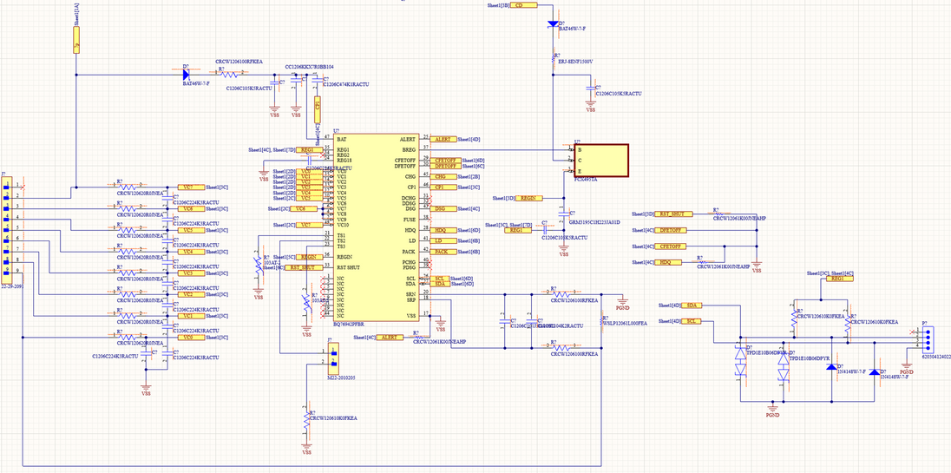
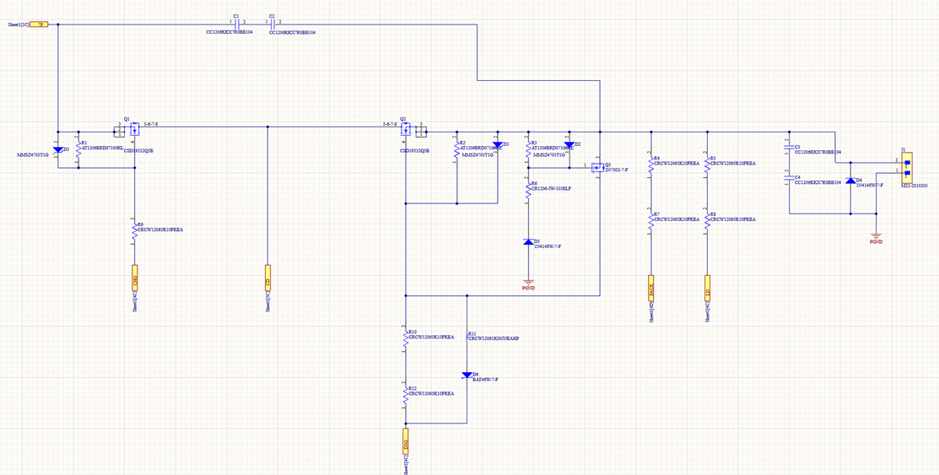
방학 중 진행상황
5~6주차
: BQ76942를 이용하여 새롭게 7Cell BMS 회로 제작
BQ76942 주변 회로
: 데이터시트를 참고하여 제작

Slide 8
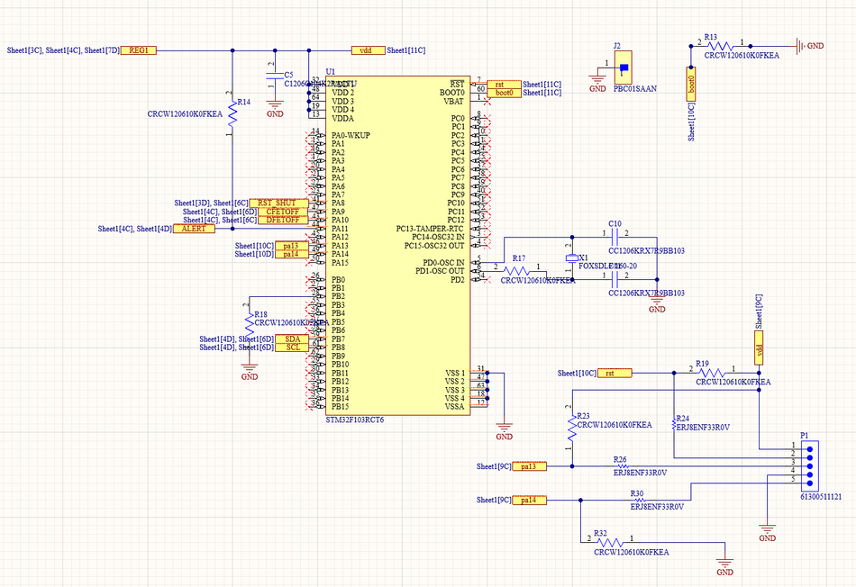
방학 중 진행상황
5~6주차
: BQ76942를 이용하여 새롭게 7Cell BMS 회로 제작
MCU로 STM32F103RCT6 사용
Reg1에서 전원 연결, I2C 통신을 위한 SDA, SCL 연결
데이터시트에 따라 GPIO input 1개, output 3개 연결
STM32F103RCT6 주변 회로

Slide 9
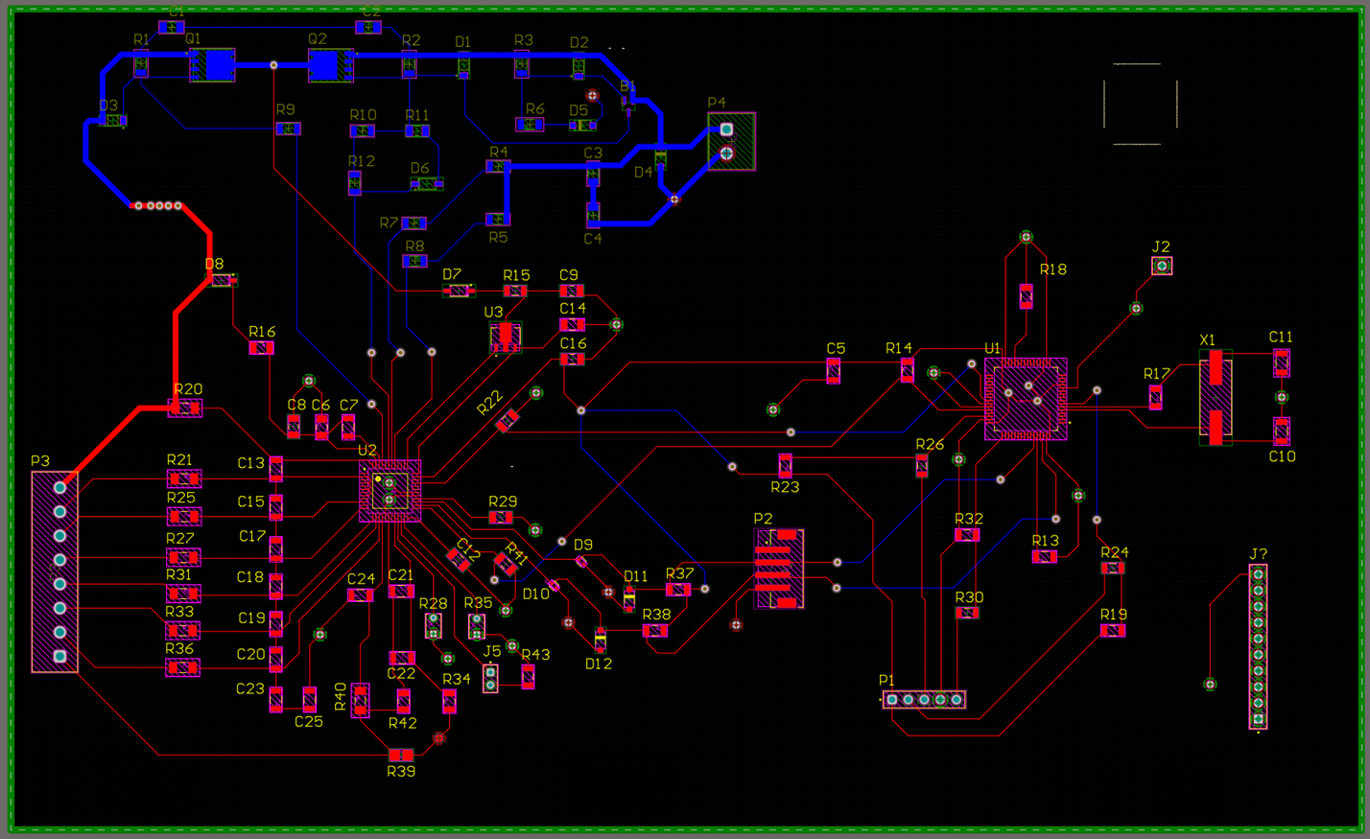
방학 중 진행상황
7~8주차
: 7Cell BMS 회로 PCB layout 진행 및 주문

Slide 10
이번 주 진행상황
(목표)
MCU 주변 회로 납땜 진행 후, 동작 확인
2개의 PCB판으로 진행

Slide 11
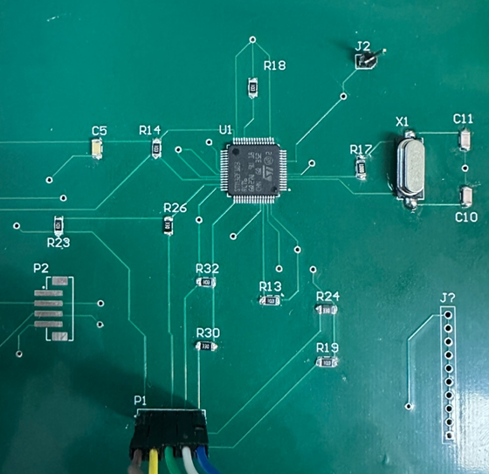
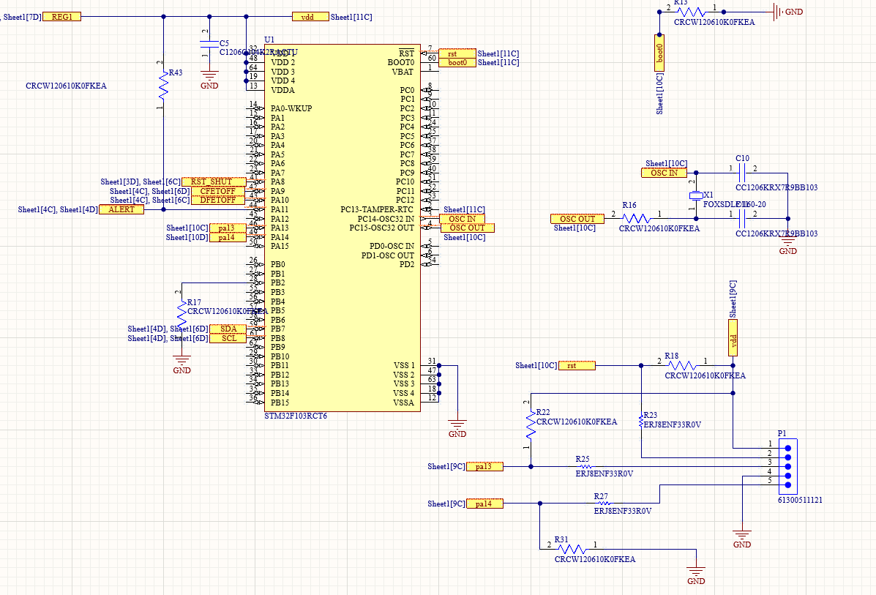
PCB 회로 구성 및 점검
PCB 회로의 동작 확인을 위해 먼저 MCU 주변 회로 납땜을 schematic과 동일하게 진행

Slide 12
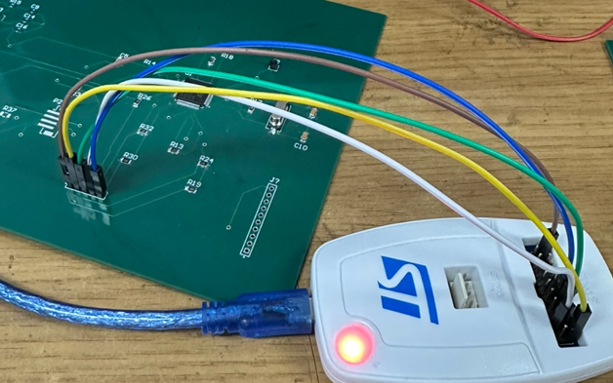
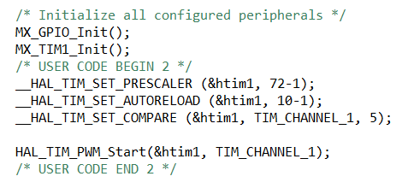
PCB 회로 구성 및 점검
MCU 작동 확인을 위해 ST - link를 사용하여 실험 진행
TIM1 PWM의 듀티 사이클을 50%로 설정하는 위 사진의 코드를 넣어 줌
- > 실험 결과 : STM 에러, PWM 파형 확인할 수 없음

Slide 13
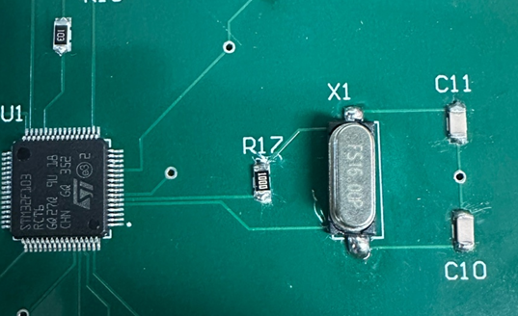
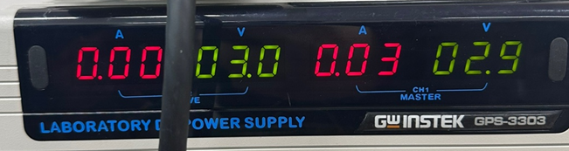
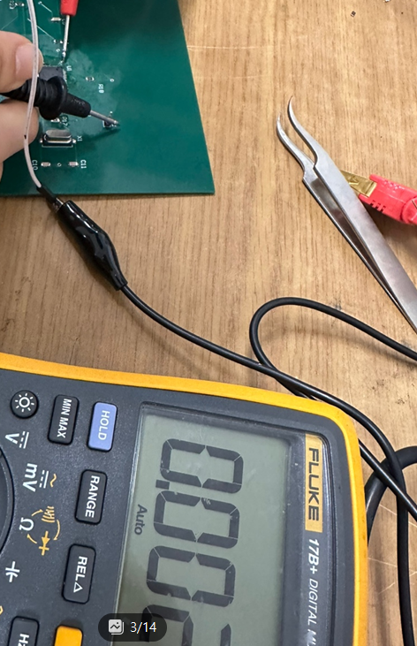
PCB 회로 구성 및 점검
문제점 1: STM 에러, 디버그 모드 실행 불가
문제 원인: ST-link 연결 시 VAPP, SWDIO, SWCLK, GND, VDD, RST으로 총 6개의 핀을 연결해야 한다.
ST-link 연결 미숙으로 인하여 RST 핀 연결을 하지 않아 오류가 생겼다.
문제점 2: PWM 파형 확인 불가
문제 원인: PCB 상에서 MCU와 클럭 사이의 거리가 멀고,
사이의 저항의 크기가 커서 클럭에서 발생한
파형이 저항을 통과하면서 차단되어 파형이 사라짐
문제점 3: 전원 인가 불량
문제 상황: 전원만 인가하였을 때 전류가 인가 되지 못하고
작동하는 판과 비교했을 때 전압이 인가 되지 못하는 노드가 존재
-> MCU 혹은 PCB 불량으로 추정

Slide 14
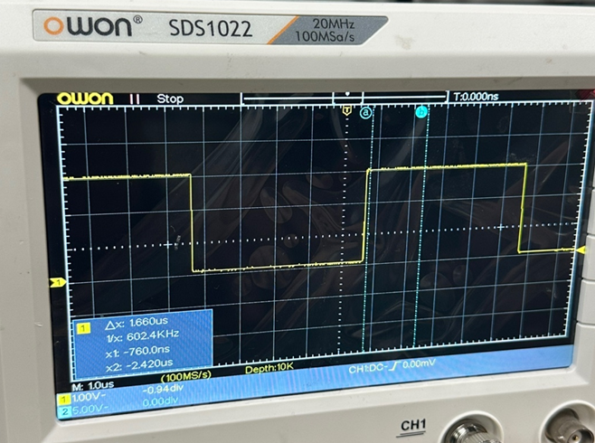
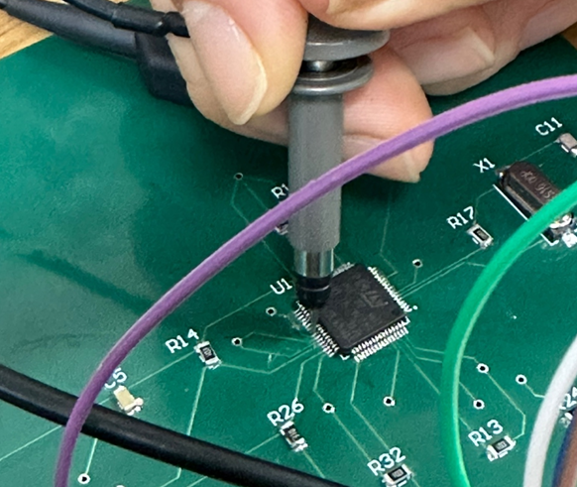
PCB 회로 구성 및 점검
문제점 1, 2 해결 후 PWM 듀티 사이클 (50%) 파형 확인

Slide 15
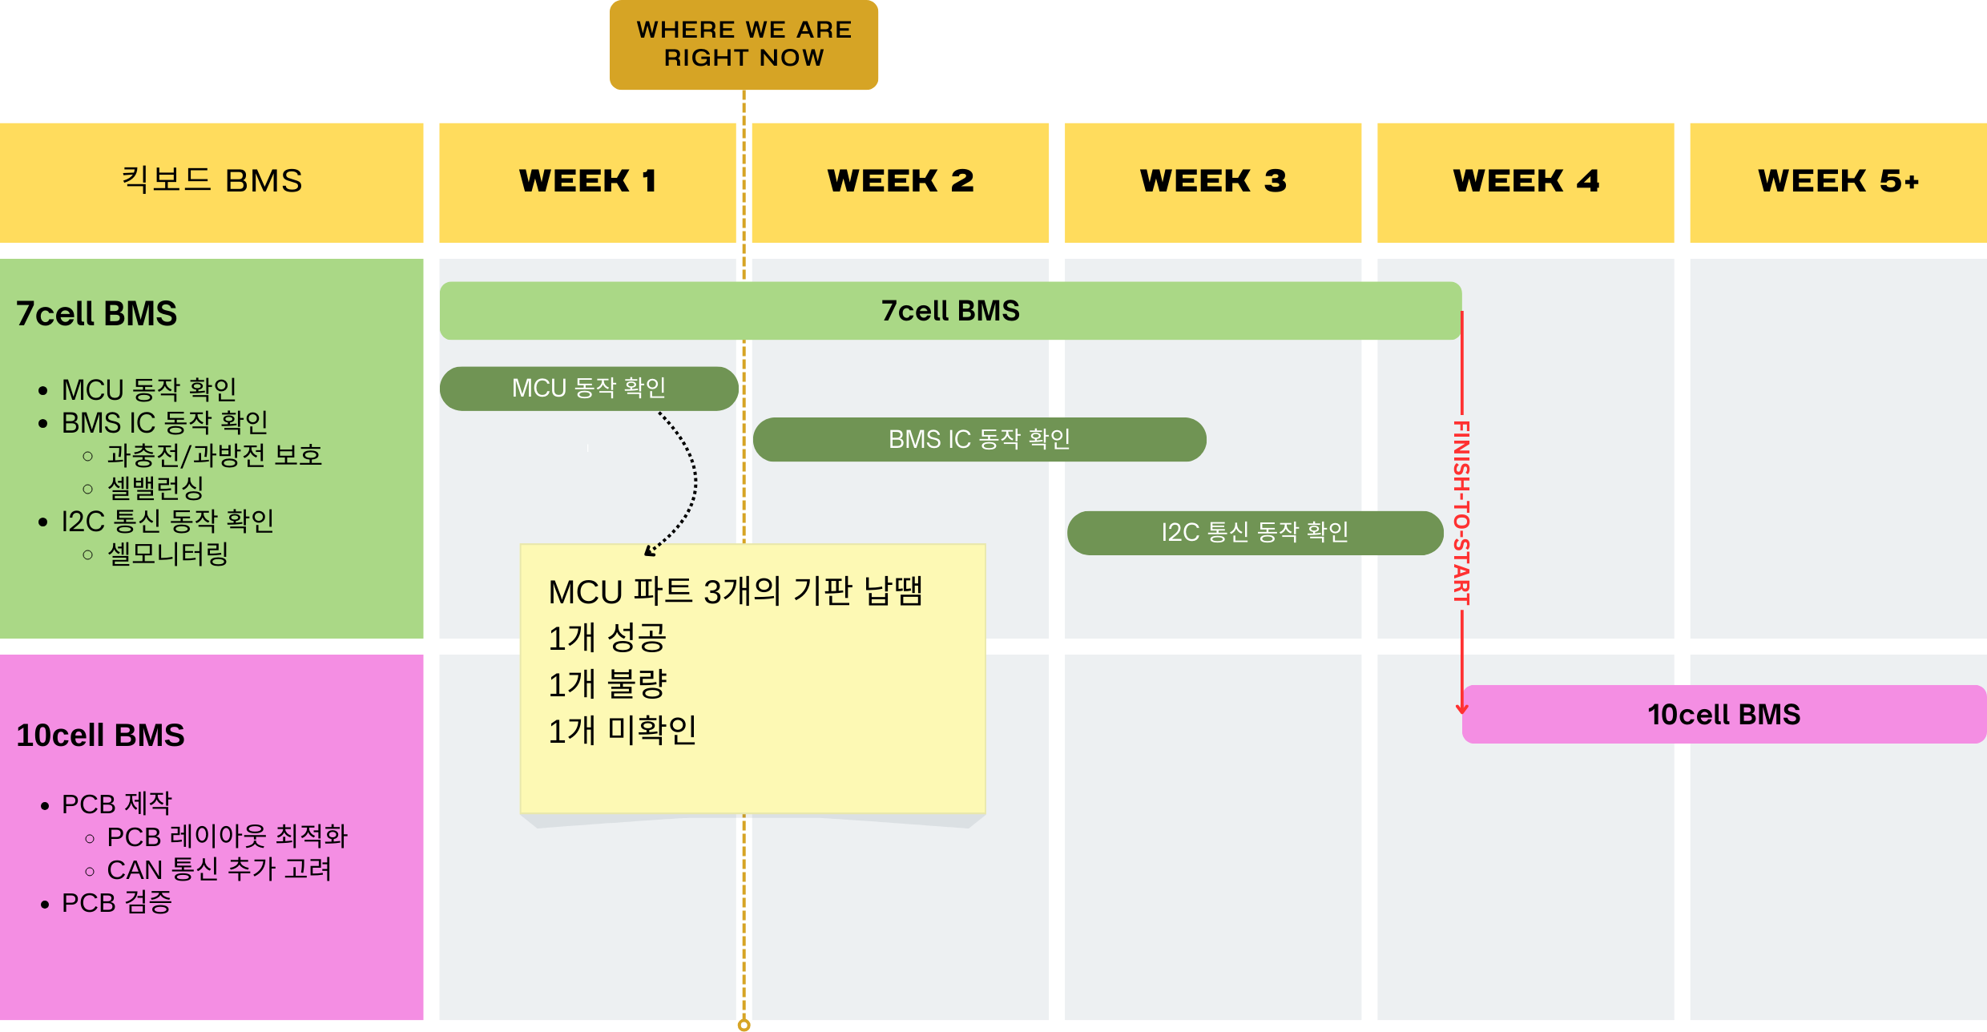
목표
BQ76942 주변 회로 납땜 진행 후, 동작 확인
STM32로 동작 확인

